Slide 1
Fondata nel 1979 Prato, Italy
50 Ingegnieri altamente qualificati
Più di 300 Clienti
50% di investimento annuo per R&D
Over 40 YEARS IN
TEXTILE INDUSTRY
www.cho.it

Slide 2
Offre una soluzione globale per tutte le fasi di produzione nell’industria tessile
FILATURA
ORDITURA
TESSITURA
MAGLIERIA
TINTORIA
FINISSAGGIO

Slide 3
SOFTWARE per l'industria tessile, per ogni tipo di produzione, interna o esterna o mista, per ogni tipo di fibra, coprendo tutte le lavorazioni, dalla materia prima fino al capo finito.
A
Materie prime
Confezionamento e Abbigliamento

Slide 4
Computer House gold partner with Oracle
WINDOWS
LINUX
ANDROID

Slide 7
Scomposizione Articolo

Slide 8
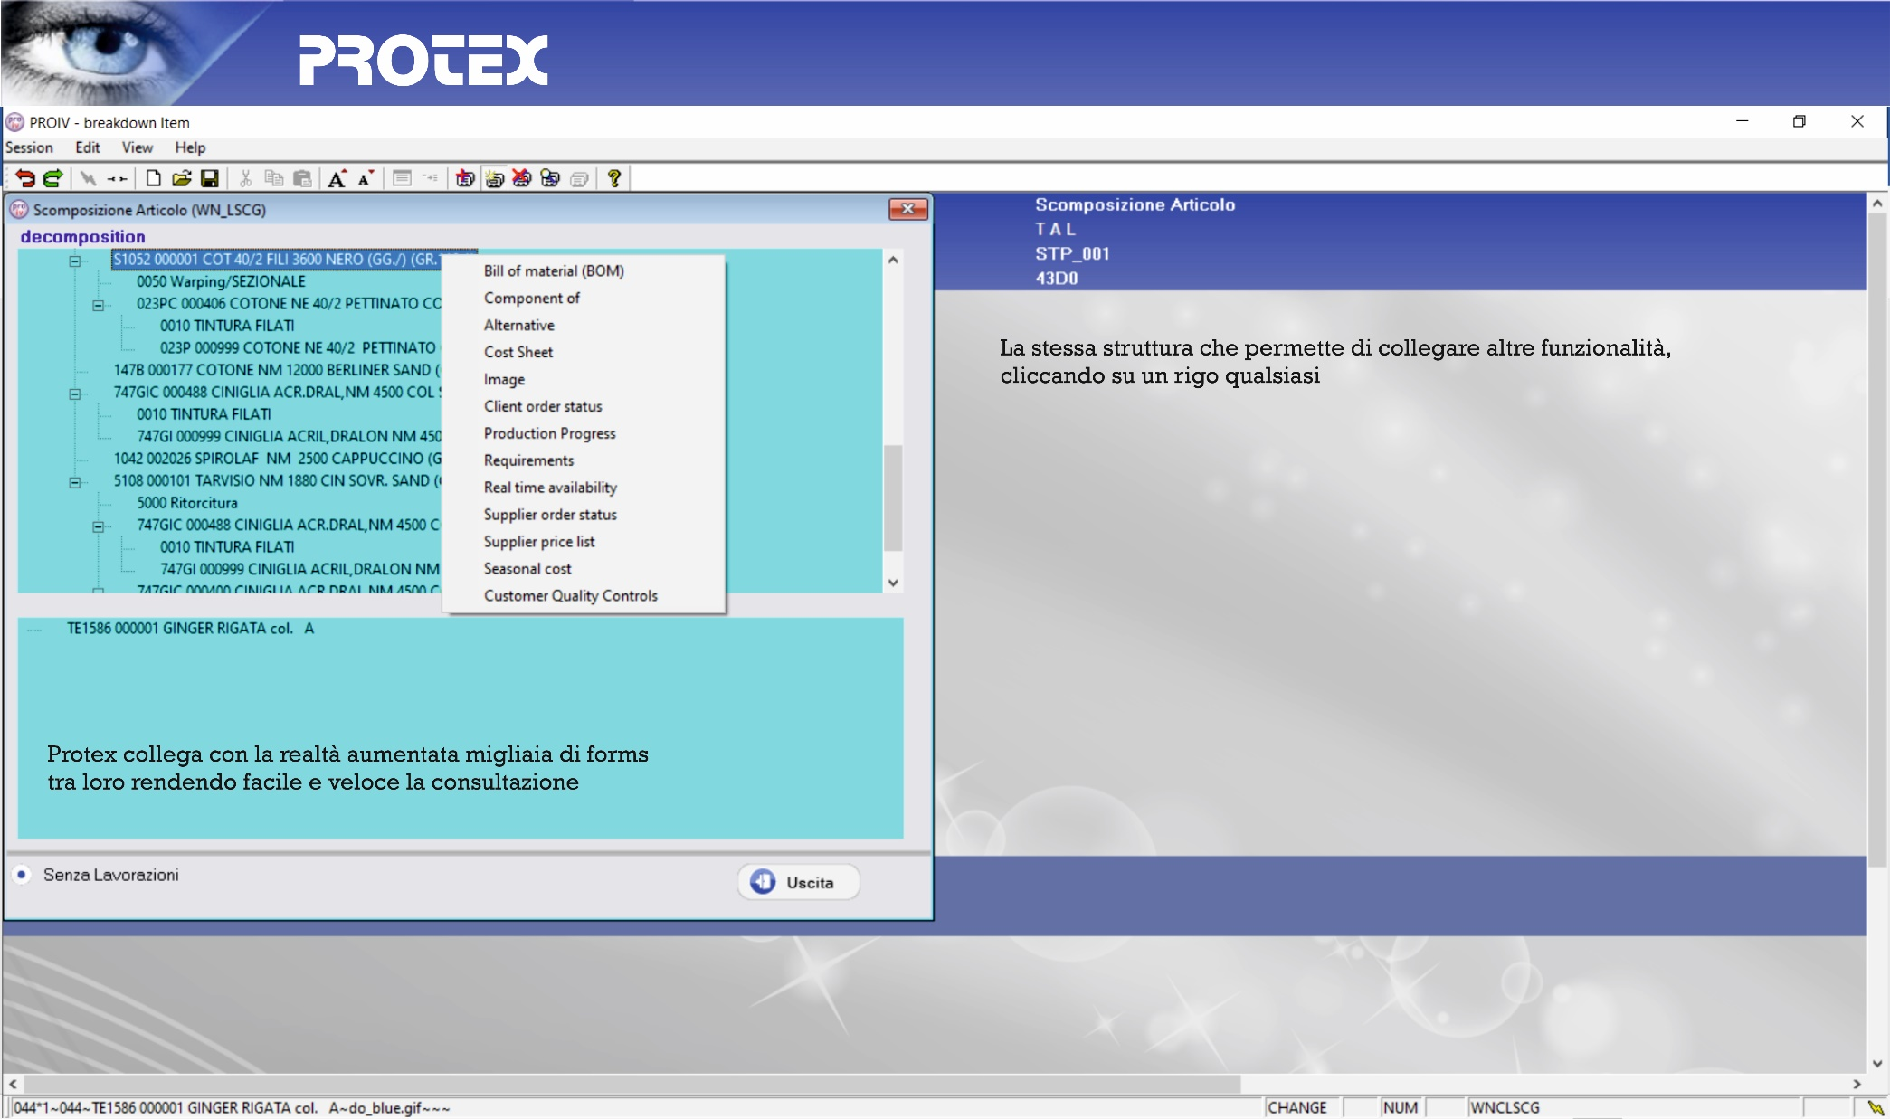

Slide 9
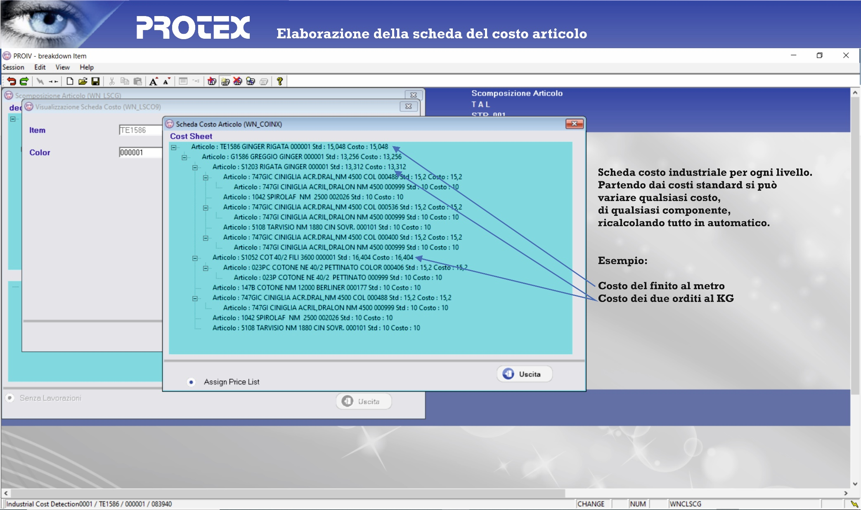

Slide 10
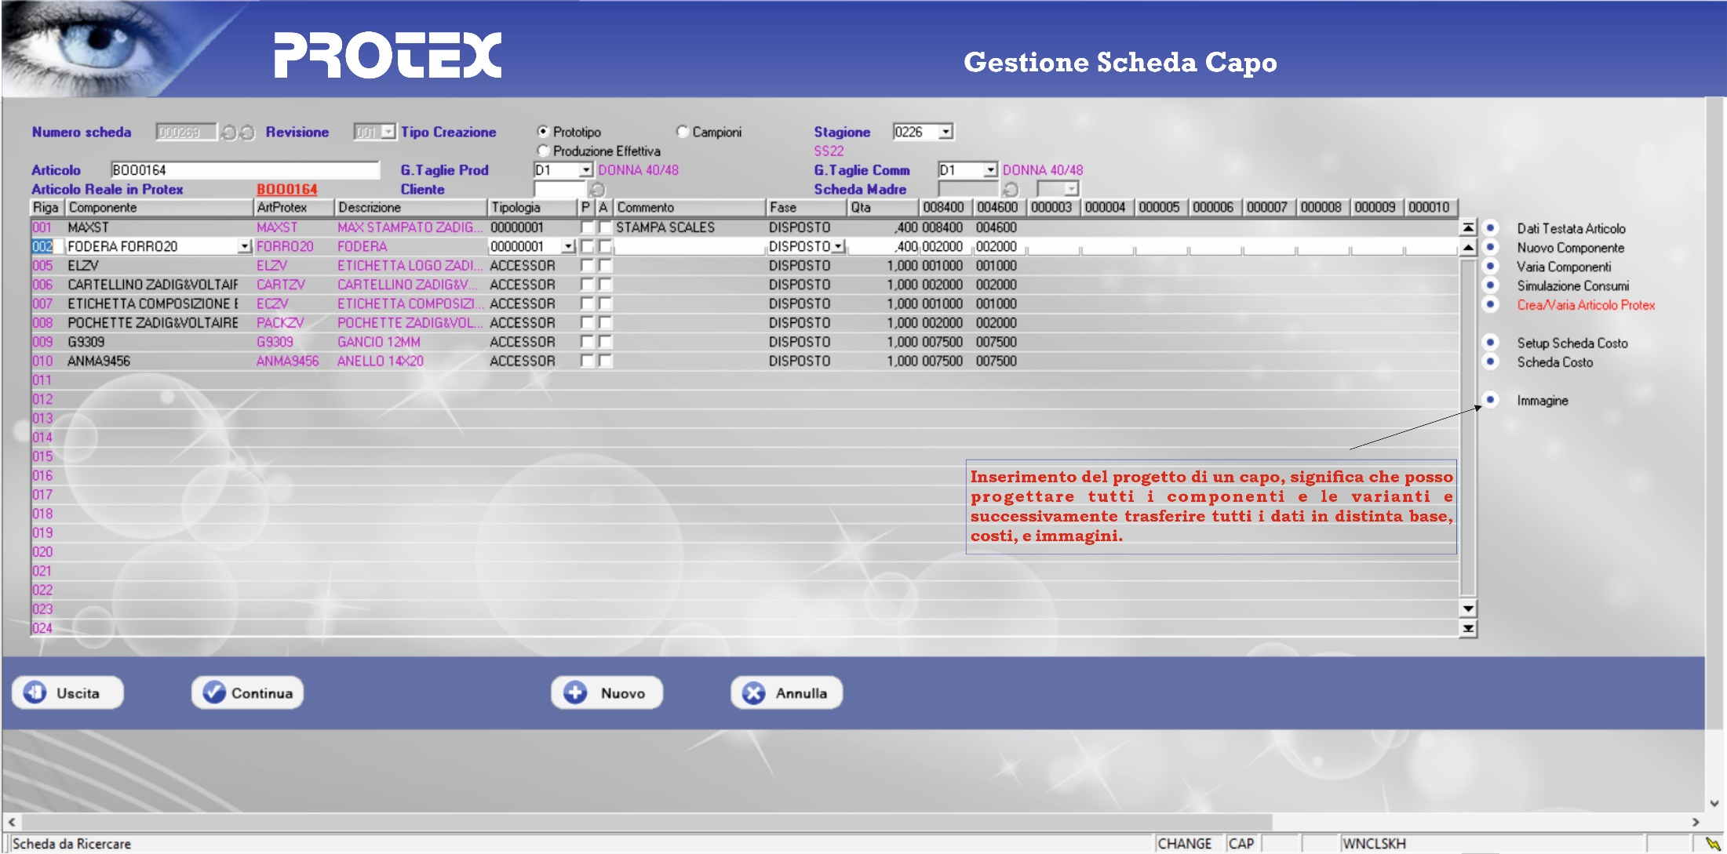

Slide 13
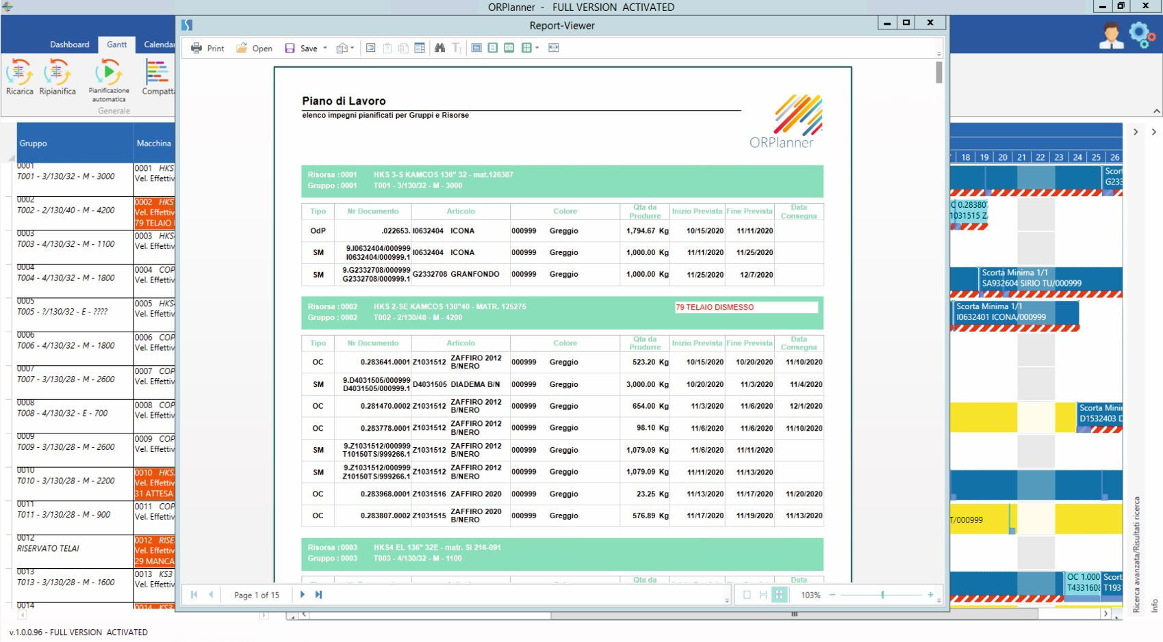
Diagramma di Gantt
La nostra soluzione produce un piano di produzione basato su euristica e algoritmi di intelligenza artificiale, rispettando i vincoli e le regole del reparto aziendale, ottimizzando la produzione e riducendo al minimo parametri strategici come, ad esempio, il ritardo di consegna, il tempo di attrezzaggio della macchina e l'inventario delle scorte di materie prime.

Slide 14
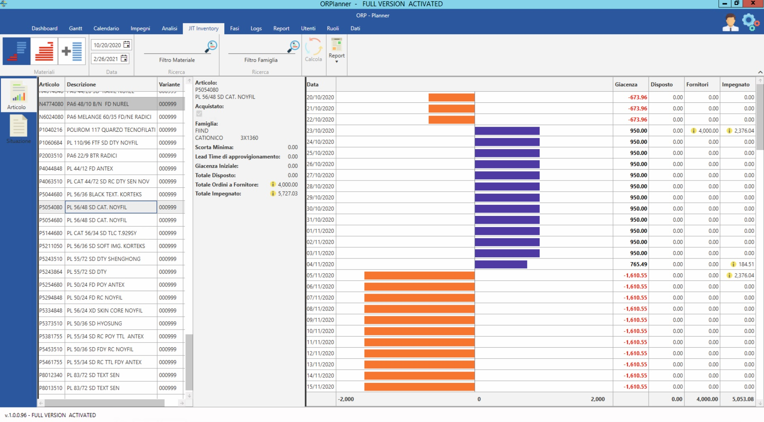
Just-in-Time
La nostra soluzione può simulare il piano di produzione con scorte di magazzino infinite, l'utente può prevedere quando finirà le scorte ed anticipare l'approvvigionamento di semilavorati o l'acquisto di materie prime dai fornitori.

Slide 15
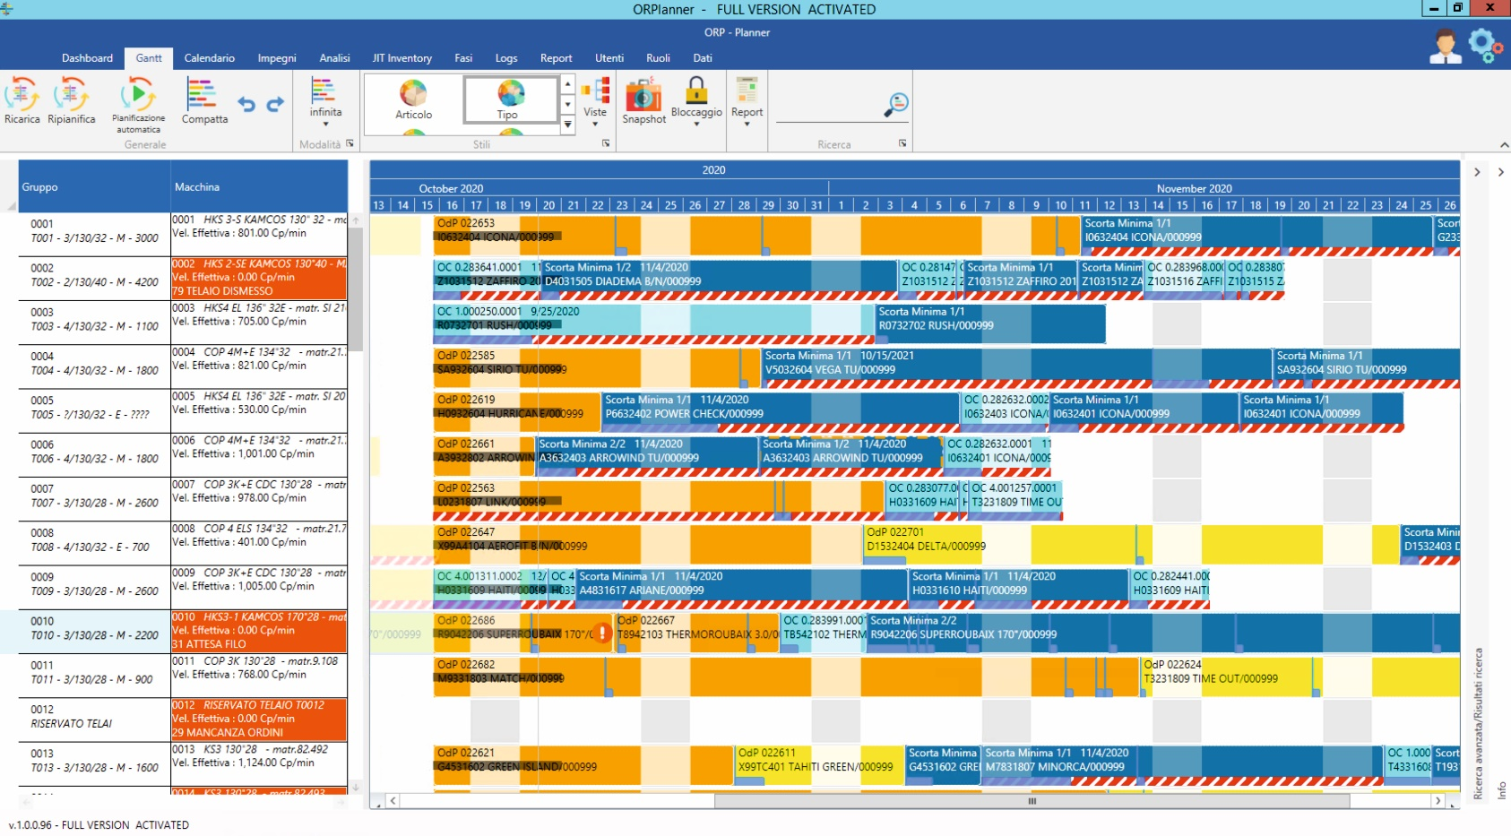
Un sacco di strumenti per aiutarti
La nostra soluzione può anche fornire report e statistiche sui piani di produzione, avvisare l'utente quando si verificano alcuni eventi (ad esempio quando un lavoro andrà in ritardo) e dare suggerimenti e suggerimenti per ottimizzare il piano di produzione.

Slide 16
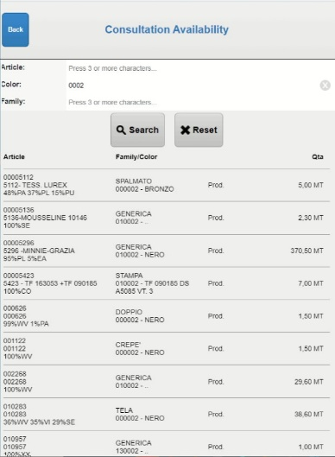
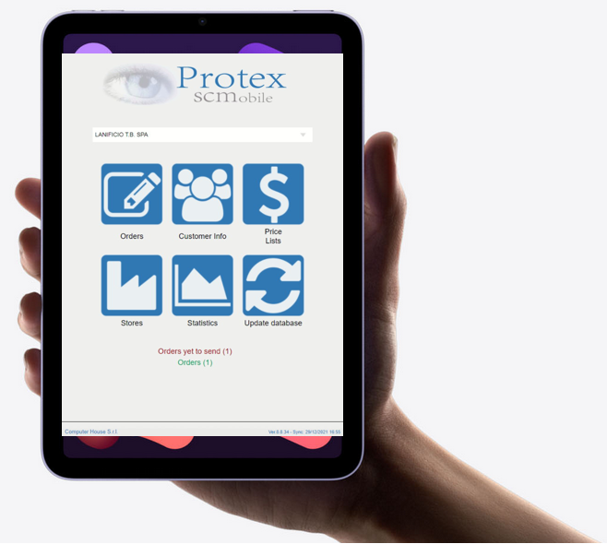
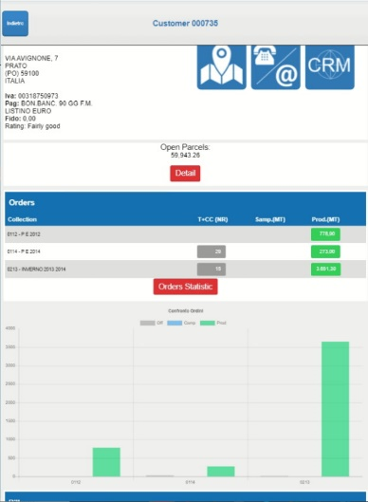
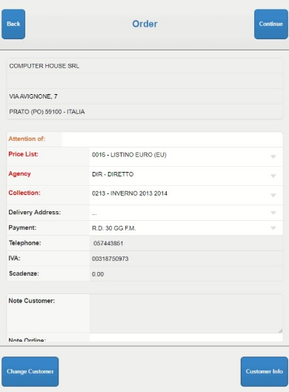
PROTEX SCM
ProtexSCM è la soluzione pensata per la rete vendita:
E’ possibile, tramite il proprio device, disporre delle funzionalità di un SCM/CRM (anche offline)
Presa in carico ordini e invio di questi direttamente alla casa madre con invio per email del ordine in pdf
Consultazione listini
Consultazione disponibilità
Consultazione anagrafiche clienti e relativa situazione (partite aperte, ordini in corso)
Consultazione statistiche
La nostra soluzione permette di lavorare anche offline in modo snello, sia su Tablet che Smartphone, sia su iOS che su Android che sul un qualsiasi computer con Windows

